Slide 1
Analist
Toplantısı
Erol BİLECİK
Index Grup CEO
twitter.com/ErolBilecik
10 Mart 2015
Index Plaza
Index Grup Şirketleri
2014 - 2015 yılı görünümü

Slide 2
Gündem
1. Dünya’da ve Türkiye’de Bilişim Sektör Turu
2. Index Grup Şirketleri Değerlendirmesi
Index Grup Şirketleri 2014 Yılı Değerlendirmesi
Index Bilgisayar A.Ş. 2014 Yılı Değerlendirmesi ve 2015 Yılı Hedefler
Index Bilgisayar A.Ş. / 2014 Yılı Finansal ve Operasyonel Sonuçlar
Index Grup 2015 Yılı Gelişmeleri

Slide 3
01
Dünya ve Türkiye’de
Bilişim Sektör Turu

Slide 4
Son Kullanıcı Pazar Payındaki Değişimler
Kaynak : Index Grup

Slide 5
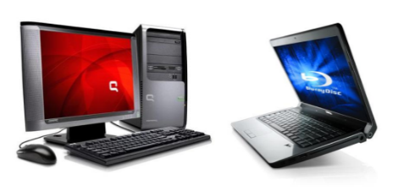
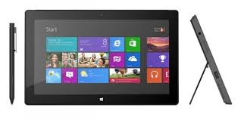
PC & Internet Sahiplik Oranları
Kaynak: Index Grup

Slide 6
Evlerde BT Ürünleri Bulunma Oranları
(Türkiye)
2010
2010
2011
2012
2013
2014
Yıl | Masaüstü PC | Taşınabilir PC | Cep Telefonu | Smart TV | Oyun Konsolu | Digital Kamera
2010 | 33.8 | 16.8 | 90.5 | 0 | 3.1 | 23.8
2011 | 34.3 | 22.6 | 91.9 | 0 | 3.8 | 27.8
2012 | 31.8 | 27.1 | 93.2 | 0 | 4.6 | 27.1
2013 | 30.5 | 31.4 | 93.7 | 7.3 | 5 | 28.1
2014 | 27.6 | 40.1 | 96.1 | 12.4 | 5.6 | 27.2
Kaynak: TUİK

Slide 7
Türkiye Bilişim Teknolojileri Pazarı
2012 - 2018 (x m $)
Kaynak: IDC Worldwide Black Book

Slide 8
Türkiye Bilişim Teknolojileri Pazarı
2012 - 2018 (x m $)
BT Sektör Dağılımı (x m $) | 2012 | 2013 | 2014 | 2015 T | 2016 T | 2017 T | 2018 T
Toplam BT | 6,257 $ | 6,445 $ | 6,411 $ | 6,607 $ | 6,848 $ | 6,994 $ | 7,213 $
Servis | 1,192 $ | 1,356 $ | 1,383 $ | 1,472 $ | 1,616 $ | 1,754 $ | 1,890 $
Yazılım | 680 $ | 730 $ | 792 $ | 863 $ | 937 $ | 1,014 $ | 1,089 $
Donanım | 4,385 $ | 4,359 $ | 4,236 $ | 4,273 $ | 4,295 $ | 4,227 $ | 4,234 $
Server | 232 $ | 227 $ | 220 $ | 232 $ | 251 $ | 270 $ | 289 $
PC | 2,294 $ | 2,072 $ | 1,916 $ | 1,859 $ | 1,786 $ | 1,625 $ | 1,548 $
Tablet | 355 $ | 499 $ | 380 $ | 477 $ | 525 $ | 564 $ | 589 $
Veri Depolama | 160 $ | 182 $ | 190 $ | 209 $ | 225 $ | 240 $ | 258 $
Yazıcı ve Çevre Birimleri | 515 $ | 560 $ | 692 $ | 652 $ | 647 $ | 653 $ | 662 $
Kaynak : IDC Worldwide Black Book

Slide 9
Türkiye Bilişim Teknolojileri Pazarı
2012 - 2018 (x m $)
BT Sektör Dağılımı (x m $) | 2012 | 2013 | 2014 | 2015 T | 2016 T | 2017 T | 2018 T
Donanım | 4,385 $ | 4,359 $ | 4,236 $ | 4,273 $ | 4,295 $ | 4,227 $ | 4,234 $
Yazılım | 680 $ | 730 $ | 792 $ | 863 $ | 937 $ | 1,014 $ | 1,089 $
Servis | 1,192 $ | 1,356 $ | 1,383 $ | 1,472 $ | 1,616 $ | 1,754 $ | 1,890 $
Toplam BT | 6,257 $ | 6,445 $ | 6,411 $ | 6,607 $ | 6,848 $ | 6,994 $ | 7,213 $
Büyüme % | - | 3.0% | -0.5% | 3.1% | 3.6% | 2.1% | 3.1%
Segmentlerde Büyüme | 2012 | 2013 | 2014 | 2015 T | 2016 T | 2017 T | 2018 T
Donanım | - | -0.6% | -2.8% | 0.9% | 0.5% | -1.6% | 0.2%
Yazılım | - | 7.4% | 8.4% | 9.0% | 8.6% | 8.2% | 7.4%
Servis | - | 13.7% | 2.0% | 6.4% | 9.8% | 8.5% | 7.8%
Segmentlerde Dağılım | 2012 | 2013 | 2014 | 2015 T | 2016 T | 2017 T | 2018 T
Donanım | 70.1% | 67.6% | 66.1% | 64.7% | 62.7% | 60.4% | 58.7%
Yazılım | 10.9% | 11.3% | 12.3% | 13.1% | 13.7% | 14.5% | 15.1%
Servis | 19.1% | 21.0% | 21.6% | 22.3% | 23.6% | 25.1% | 26.2%
Türkiye Akıllı Cep Telefonu Pazar Dağılımı (x m $) | 2012 | 2013 | 2014 | 2015 T | 2016 T | 2017 T | 2018 T
Akıllı Cep Telefonu | 1,854 $ | 3,475 $ | 4,341 $ | 4,511 $ | 4,533 $ | 4,589 $ | 4,656 $
Büyüme % | - | 87.4% | 24.9% | 3.9% | 0.5% | 1.2% | 1.5%
Kaynak : IDC Worldwide Black Book

Slide 10
Türkiye PC Pazarı / Desktop & Mobil
 | Desktop | Mobil PC | Toplam
2013 | 971,142 | 2,090,911 | 3,062,053
2014 | 927,382 | 1,895,739 | 2,823,121
Büyüme | -5% | -9% | -8%
Kaynak : IDC

Slide 11
Türkiye PC Pazarı / Desktop & Mobil & Tablet
2013
2014
 | Desktop | Mobil PC | Tablet | Toplam
2013 | 971,142 | 2,090,911 | 1,811,861 | 4,873,914
2014 | 927,382 | 1,895,739 | 2,754,029 | 5,577,150
Büyüme | -5% | -9% | 52% | 14%
Kaynak : IDC

Slide 12
Avrupa Ülkeleri PC Pazarı (x 1.000 Adet)
2013
2014
 | Almanya | İngiltere | Fransa | İtalya | İspanya | Polonya | Hollanda | Türkiye | İsviçre | Belçika | Norveç | Çek Cumhur. | Avusturya | Romanya | Portekiz | Yunanistan | İrlanda
2013 | 10,890 | 9,331 | 8,449 | 3,917 | 2,619 | 2,836 | 2,457 | 3,062 | 1,591 | 1,427 | 1,105 | 1,000 | 995 | 627 | 643 | 543 | 485
2014 | 12,934 | 10,903 | 9,379 | 4,547 | 3,619 | 3,063 | 2,896 | 2,823 | 1,653 | 1,593 | 1,265 | 1,191 | 1,036 | 781 | 772 | 746 | 529
Büyüme % | 19% | 17% | 11% | 16% | 38% | 8% | 18% | -8% | 4% | 12% | 14% | 19% | 4% | 25% | 20% | 37% | 9%
Kaynak : IDC

Slide 13
Muhtelif Ülkeler PC Pazarı (x 1.000 Adet)
2013
2014
 | Rusya | Türkiye | Suudi Arabistan | Güney Afrika | Birleşik Arap Emirlikleri | Ukrayna | İsrail | Mısır | Cezayir | Kazakistan | Katar | Fas
2013 | 10,237,232 | 3,062,053 | 1,863,564 | 1,692,609 | 2,035,057 | 2,381,454 | 745,771 | 533,726 | 525,399 | 709,917 | 305,304 | 333,824
2014 | 7,910,976 | 2,823,121 | 1,874,685 | 1,707,368 | 1,689,166 | 1,117,859 | 773,438 | 708,015 | 456,113 | 407,543 | 300,610 | 292,138
Büyüme % | -23% | -8% | 1% | 1% | -17% | -53% | 4% | 33% | -13% | -43% | -2% | -12%
Kaynak : IDC

Slide 14
Teknolojinin Seyri
2014-2015 Teknolojide Trendler Computing Everywhere The Internet of Things (IoT) 3D Printing Analytics Context-Rich System Smart Machines Cloud /Client Architecture SW-Defined Inf.& Applications WEB-Scale IT Rish-Based Security & Self Protection
Mobil Dünya
Nesnelerin İnterneti
3 Boyutlu Yazıcı
Analitik ve Büyük veri
İçerik Sistemi
Akıllı Makinalar
Bulut Mimarisi
Yazılım Uygulamaları
Ölçeklenmiş IT
Gizlilik ve Koruma
Kaynak : Gardner Group

Slide 15
02
Index Grup Şirketleri Değerlendirmesi

Slide 16
Index Grup Şirketleri ve İştirak Yapısı
Şirket İsmi | İş Modeli | % | BIST Listed % | Şirket Değeri ($) *
Index A.Ş. * | Broadliner Dist. | 100 | 41 | 118,000,000
Datagate A.Ş. ** | Telko Dist. | 59 | 36 | 45,000,000
Despec A.Ş. *** | Tüketim Malzemeleri Dist. | - | 39 | 24,000,000
Neteks A.Ş. **** | İletişim Ağı Ürünleri Dist. | 50 | - | -
Homend A.Ş. | Küçük Ev Aletleri Üreticisi | - | - | -
Artım A.Ş. | Katma Değerli Dist. | 51 | - | -
Teklos A.Ş. | BT Lojistik ve Servis | 100 | - | -
* | : | 24.06.2004 itibari ile İMKB'ye kote bir şirkettir.
** | : | 09.06.2006 itibari ile İMKB'ye kote bir şirkettir.
*** | : | 08.12.2010 itibari ile İMKB'ye kote bir şirkettir.
**** | : | Westcon Group ile %50 ortaklık (5 Mayıs 2007)
* 09.Mart.2015 / 13:00 itibari ile BİST’den alınmıştır.

Slide 17
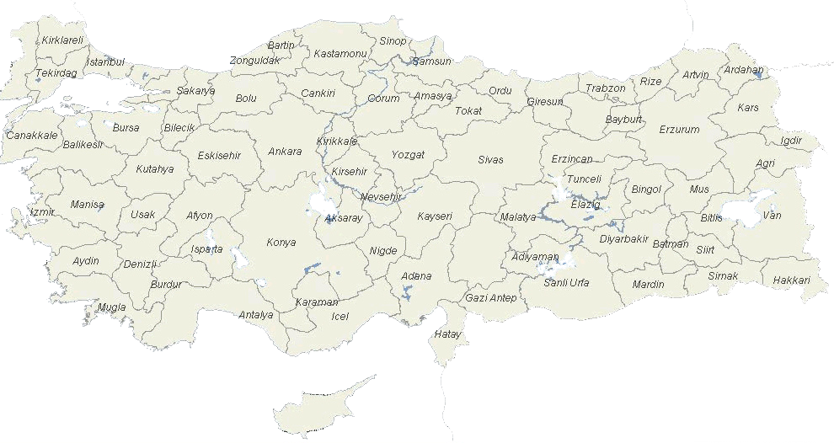
Bölgelerimiz
Samsun
8 Şehir
399 Bayi
İstanbul-Anadolu 4152 Bayi
İstanbul-Avrupa 2060 Bayi
Trabzon
6 Şehir
210 bayi
Kocaeli
6 Şehir, 530 Bayi
Erzurum
6 Şehir
190 Bayi
Tekirdağ
5 şehir, 521 Bayi
Ankara
6 Şehir 1881 Bayi
Bursa
3 Şehir, 416 Bayi
Elazığ
7 Şehir 229 Bayi
Kayseri
6 Şehir
342 Bayi
İzmir
8 Şehir, 2850 Bayi
Gaziantep
4 Şehir 260 Bayi
Diyarbakır
7 Şehir
388 Bayi
Adana
5 şehir, 578 Bayi
Antalya
5 Şehir, 809 Bayi
Index Grup Şubeleri
Mobil Kanal Ekipleri

Slide 18
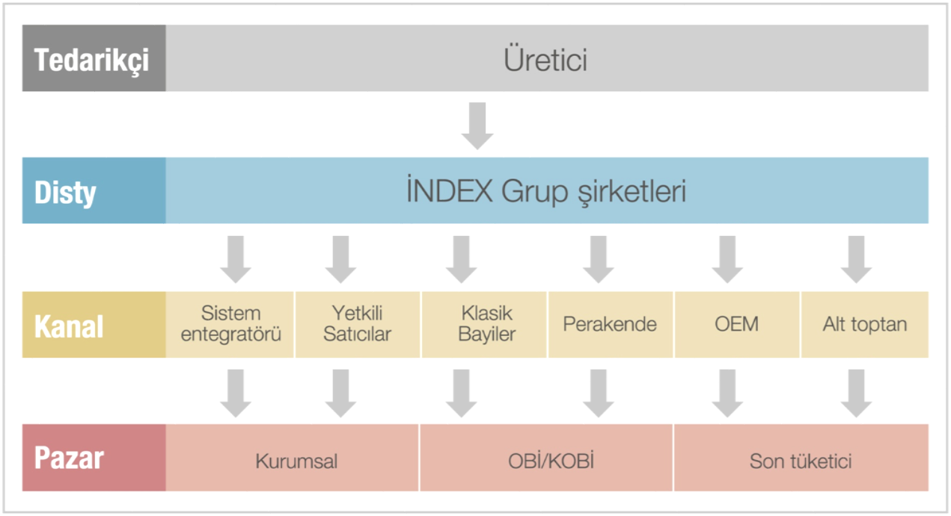
İş Modeli
One Stop Shopping
150 +
Teknoloji
Kontratı
23.500 m2
Lojistik
Merkezi
8.000 +
İş
Ortağı
Lider
Teknoloji
Grubu

Slide 19
Grup Şirketlerin 2013-2014 Yılı Cirolarımız (Solo) (x m TL)
Şirketler | 2013 | 2014 | %
Index | 1,271 | 1,729 | 36%
Datagate | 157 | 467 | 197%
Despec | 143 | 166 | 16%
Neteks | 203 | 241 | 19%
Neotech | 216 | 32 | -85%
Artım | 55 | 63 | 15%
Teklos | 10 | 16 | 60%
Toplam | 2,055 | 2,715 | 32%

Slide 20
Başlıca Üreticilerimiz

Slide 21
Ana Ürün Gruplarımız
Bilgisayar Ürünleri | Telekom Ürünleri | Akıllı Telefon Ürünleri | Network Ürünleri | Yazılım Ürünleri | Tablet Ürünleri | Yazıcı ve Çevre Birimleri | Tüketim Malz. | OEM Ürünleri | Tüketici Elektroniği | Veri Depolama ve Orta Boy.Sis. | Aksesuar
Acer | Sanal TL | Apple | Aruba | Adobe | Acer | APC | Canon | Airties | Canon | HP | Belkın
Apple | Avea Modem | Gen.Mobile | BlueCat | IBM | Apple | Canon | Epson | Linksys | Epson | IBM | Dexim
Asus | Akıllı Tel. | HTC | Sourcefire | Microsoft | Asus | Epson | HP | AOC | LG | Iomega | Emtec
Dell |  | Huawei | Avaya | Oracle | Casper | Fujitsu | IBM | Asus | Nec | Seagate | Genius
Fujitsu |  | Lenovo | Avocent | Symantec | HP | HP | Lexmark | Intel | Optoma | Toshiba | Hercules
HP |  | LG | Check Point |  | Lenovo | IBM | OKI | Iomega | Oregon | WD | Jabra
Intel |  | Nokia | Cisco |  | LG | Lexmark | Samsung | Kingstone | Panasonic |  | Steelseries
Lenovo |  | Samsung | F5 |  | Samsung | OKI | Xerox | LG |  |  | Targus
Toshiba |  | Sony | HCS |  | Toshiba | Powersonic |  | Plextor |  |  | Trust
 |  | Vestel | HP |  |  | Zebra |  | Rapoo |  |  | X-Mini
 |  |  | Juniper |  |  |  |  | Sapphire
 |  |  | Nortel |  |  |  |  | Seagate
 |  |  | Panduit |  |  |  |  | WD
 |  |  | Trend Micro

Slide 22
Index Grup Şirketleri 2013-2014
“Satışların Ana Ürün Gruplarına göre Dağılımı”
 | Bilgisayar Ürünleri | Akıllı Telefon Ürünleri | Telekom Ürünleri | Network Ürünleri | Tablet Ürünleri | Yazıcı ve Çevre Birimleri | Yazılım Ürünleri | OEM Ürünleri | Tüketim Malzemeleri | Tüketici Elektroniği | Veri Depolama ve Orta Boy.Sis. | Aksesuarlar
2013 | 36.9% | 1.6% | 0.0% | 9.9% | 7.0% | 6.6% | 6.9% | 11.1% | 6.2% | 10.8% | 1.9% | 0.9%
2014 | 31.9% | 13.8% | 11.6% | 7.8% | 6.6% | 6.2% | 6.0% | 5.5% | 5.1% | 3.2% | 1.2% | 1.0%
2013
2014

Slide 23
Satışların Sezonsal Dağılımı

Slide 24
BT Sektöründeki Pazar Payımız
16,8%
19,4%
Toplam BT
Sektörü
Türkiye Toplam IT Sektörü
Index Grup Toplam Ciro
Türkiye Toplam IT Sektörü
Index Grup Toplam Ciro
21,4%
23,0%
Toplam BT Sektörü (Donanım)

Slide 25
Index Bilgisayar A.Ş.
2014 Yılı Finansal ve Operasyonel Sonuçlar

Slide 26
Ciro ve Brüt Kar (Bin TL)
Bin TL | 2014 | 2013 | Değişim (% )
Index - Konsolide | 2,206,019 | 1,615,274 | 36.6
Brüt Kar | 102,580 | 89,344 | 14.8
Brüt Karlılık (% ) | 4.7 | 5.5 | (15.9)
Index - Solo | 1,713,876 | 1,258,259 | 36.2
Datagate | 452,631 | 155,972 | 190.2
Neotech | 31,894 | 211,499 | (84.9)
Teklos | 15,778 | 10,409 | 51.6
Artım | 61,569 | 53,674 | 14.7

Slide 27
Özet Gelir Tablosu
Bin TL | 2014 | 2013 | Değişim (%)
Net Satışlar | 2,206,019 | 1,615,274 | 36.6
Brüt Kar | 102,580 | 89,344 | 14.8
Brüt Kar Marjı (%) | 4.7 | 5.5 | (15.9)
FVAÖK | 60,242 | 41,985 | 43.5
FVAÖK Marjı (%) | 2.7 | 2.6 | 5.1
Faaliyet Karı | 58,532 | 40,569 | 44.3
Faaliyet Kar Marjı (%) | 2.7 | 2.5 | 5.6
Finansal Gelir/(Gider), Net | (21,787) | (31,529) | - 30.9
Vergi Giderleri | (7,752) | (5,626) | 37.8
Net Kar | 25,173 | 5,188 | 385.2
Net Kar Marjı (%) | 1.1 | 0.3 | 255.3

Slide 28
Özet Bilanço (Bin TL)
Varlıklar | 2014 | (%) | 2013 | (%) | Değişim (%) | Yükümlükler & Özkaynak | 2014 | (%) | 2013 | (%) | Değişim (%)
Dönen Varlıklar | 962,108 | 90.8% | 709,617 | 94.1% | 35.6 | Kısa Vadeli Yük. | 843,017 | 79.5% | 602,153 | 79.9% | 40.0
Nakit | 111,965 | 10.6% | 74,361 | 9.9% | 50.6 | Finansal Borçlar | 91,602 | 8.6% | 37,531 | 5.0% | 144.1
Ticari Alacaklar | 636,440 | 60.1% | 447,304 | 59.3% | 42.3 | Ticari Borçlar | 683,603 | 64.5% | 519,424 | 68.9% | 31.6
Stoklar | 145,476 | 13.7% | 128,235 | 17.0% | 13.4 | Vergi Karşılıkları | 5,619 | 0.5% | 1,421 | 0.2% | 295.4
Yoldaki Mallar | 24,809 | 2.3% | 18,449 | 2.4% | 34.5 | Borç Karşılıkları | 27,803 | 2.6% | 19,377 | 2.6% | 43.5
Diğer | 43,417 | 4.1% | 41,268 | 5.5% | 5.2 | Diğer | 34,390 | 3.2% | 24,400 | 3.2% | 40.9
Duran Varlıklar | 97,630 | 9.2% | 44,248 | 5.9% | 120.6 | Uzun Vadeli Yük. | 44,797 | 4.2% | 6,584 | 0.9% | 580.4
Maddi D. V. | 39,070 | 3.7% | 30,406 | 4.0% | 28.5 | Finansal Borçlar | 41,804 | 3.9% | 3,652 | 0.5% | 1,044.6
Şerefiye | 1,898 | 0.2% | 1,898 | 0.3% | 0.0 | Kıdem Taz. Kar. | 2,783 | 0.3% | 2,682 | 0.4% | 3.8
Diğer | 56,662 | 5.3% | 11,944 | 1.6% | 374.4 | Özkaynaklar | 171,923 | 16.2% | 145,128 | 19.3% | 18.5
Toplam Varlıklar | 1,059,737 | 100.0% | 753,865 | 100.0% | 40.6 | Toplam Kaynaklar | 1,059,737 | 100.0% | 753,865 | 100.0% | 40.6
 |  | 2014 | 2013
Net Finansal Borç/ Özkaynak |  | 0.12 | (0.23)
Cari Oran |  | 1.14 | 1.18
Kaldıraç Oranı |  | 0.84 | 0.81
KV Finansal Borç/Toplam Fin.Borç |  | 0.69 | 0.91

Slide 29
Net Finansal Borç (Bin TL & USD)

Slide 30
İşletme Sermayesi (Bin TL)
Bin TL | 2014 | 2013 | Değişim % | Bin TL | 2014 | 2013 | Değişim %
K/V Ticari Alacaklar | 636,440 | 447,304 | 42.3 | K/V Ticari Borçlar | 683,603 | 519,424 | 31.6
Stoklar | 170,285 | 146,684 | 16.1 | K/V Finansal Borçlar | 91,602 | 37,531 | 144.1
Nakit ve Nakit Benzerleri | 111,965 | 74,361 | 50.6 | Diğer Borçlar | 67,812 | 45,198 | 50.0
Diğer Alacaklar | 43,417 | 41,268 | 5.2 | Toplam Kısa Vadeli Yük. | 843,017 | 602,153 | 40.0
Toplam Dönen Varlıklar | 962,108 | 709,617 | 35.6 | Net İşletme Sermayesi | 119,091 | 107,465 | 10.8
İşletme Sermayesi / Net Satışlar

Slide 31
Nakit Akışı (Bin TL)
Bin TL | 2014 | 2013
Dönem Başı Bakiyesi | 74,358 | 50,802
Faaliyet Net Nakit Akışı | (25,384) | 34,118
Yatırım Faaliyetleri | (8,517) | (1,102)
Dönem İçi Nakit Değişimi | (33,900) | 33,016
Finansal Borç Değişimi | 71,501 | (9,460)
Dönem Sonu Bakiyesi | 111,959 | 74,358

Slide 32
Mali Oranlar
Likidite Oranları |  | 2014 |  | 2013
Cari Oran |  | 1.14 |  | 1.18
Likidite Oranı |  | 0.94 |  | 0.93
Faaliyet Oranları (*)
Alacakların Ortalama Tahsil Süresi |  | 72 |  | 83
Borçların Ort. Ödeme Süresi |  | 80 |  | 94
Stok Bekleme Süresi |  | 24 |  | 29
Finansal Yapı Oranları
Özsermaye / Pasif Toplamı |  | 16.2% |  | 19%
Kısa Süreli Borçlar / Pasif Toplamı |  | 79.5% |  | 80%
Uzun Süreli Borçlar / Pasif Toplamı |  | 4.2% |  | 1%
Finansal Borçlar / Toplam Borçlar |  | 15% |  | 7%
Karlılık Oranları
Brüt Kar Marjı |  | 4.7% |  | 5.5%
Faaliyet Kar Marjı |  | 2.7% |  | 2.5%
Net Kar /Satışlar |  | 1.1% |  | 0.3%
Vergi Öncesi Kar Marjı |  | 1.7% |  | 0.6%
(*) Ortalamalar bulunurken 3 'er aylık mali tablolardaki tutarlar dikkate alınmıştır

Slide 33
Gündem
1. Dünya’da ve Türkiye’de Bilişim Sektör Turu
2. Index Grup Şirketleri Değerlendirmesi
Index Grup Şirketleri 2014 Yılı Değerlendirmesi
Index Bilgisayar A.Ş. 2014 Yılı Değerlendirmesi ve 2015 Yılı Hedefler
Index Bilgisayar A.Ş. / 2014 Yılı Finansal ve Operasyonel Sonuçlar
Index Grup 2015 Yılı Gelişmeleri

Slide 34
Index Grup Şirketleri 2015 Yılı Ciro Hedefleri (Solo) (x milyon TL)
Şirketler | 2014 | 2015 | %
Index | 1,729 | 1,990 | 15%
Datagate | 467 | 768 | 64%
Despec | 166 | 189 | 14%
Neteks | 241 | 251 | 4%
Neotech | 32 | 0 | -100%
Artım | 63 | 78 | 24%
Teklos | 16 | 25 | 56%
Toplam | 2,715 | 3,301 | 22%

Slide 35
Index Grup Şirketleri 2014-2015
“Satışların Ana Ürün Gruplarına göre Dağılımı”
 | Bilgisayar Ürünleri | Telekom Ürünleri | Akıllı Telefon Ürünleri | Network Ürünleri | Yazılım Ürünleri | Tablet Ürünleri | Yazıcı ve Çevre Birimleri | Tüketim Malz. | OEM Ürünleri | Tüketici Elektroniği | Veri Depolama ve Orta Boy.Sis. | Aksesuar.
2014 | 31.9% | 11.6% | 13.8% | 7.8% | 6.0% | 6.6% | 6.2% | 5.1% | 5.5% | 3.2% | 1.2% | 1.0%
2015 | 27.1% | 23.3% | 14.3% | 6.9% | 5.4% | 5.1% | 5.0% | 4.3% | 4.2% | 2.2% | 1.2% | 1.0%
2014
2015

Slide 36
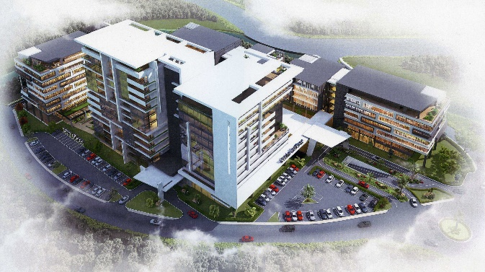
25 Yıllık Görkemli Öykünün Değerli Sonucu
IndexPark
Gayrimenkul Projesi

Slide 37
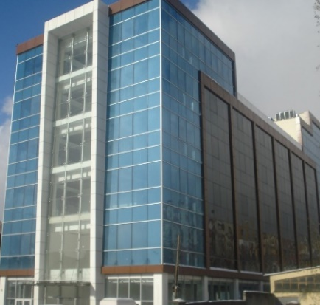
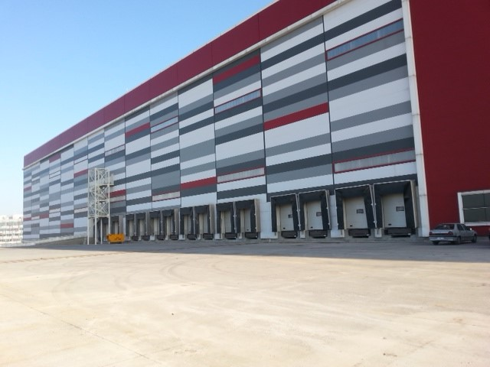
Güçlü Yatırımlar ve Olumlu Sonuçları
Sektöründe Lojistik işlerine yapılan en büyük yatırım
Alt Yapı
Yatırımları
Yeni Ofis
Yatırımı

Slide 38
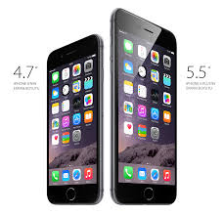
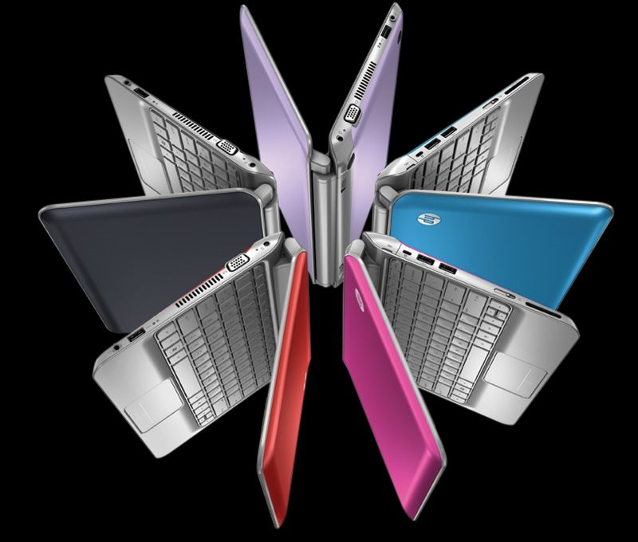
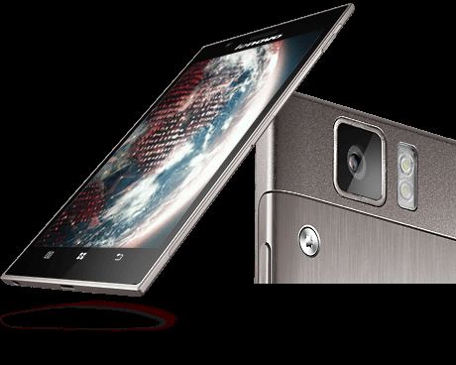
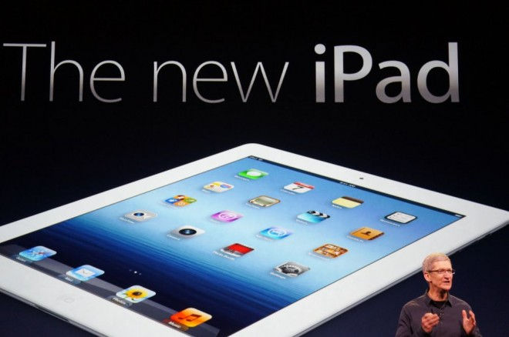
IT & Mobil Dünyada En Güçlü Oyuncu
Apple başta olmak üzere 9 adet Tablet markası
8 adet dünya lideri Notebook markası
iPhone & Lenovo distribütörlüğü
Mobil dünyada liderlik

Slide 39
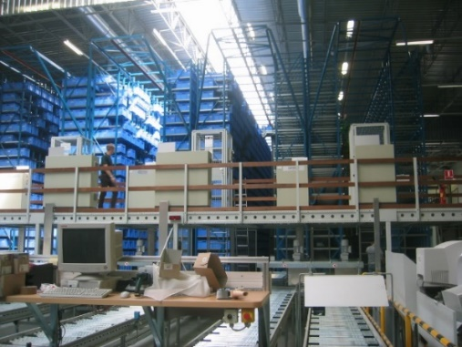
Lojistikte güçlü oyuncu TEKLOS
2017 yılında
30 Milyon USD
Lojistik Geliri…
2014 yılında
7.0 Milyon USD
Lojistik Geliri…

Slide 40
Güçlü, Karlı ve Verimli Büyüyen Index Grup
Güçlü, Karlı
1999-2014 yılları arasında 56 milyon TL’ den 2.715 milyon TL satış hacmine yolculuk
15 yılda 49 kat büyüyerek % 30 yıllık ortalama büyüme,
Yeni B2B stratejisi ile tamamen online sisteme geçiş ve tam verimli çalışma
Verimli Büyüyen
Yabancı sermayeli ortaklarımızla güçlü sinerji
Notes:
40
40

Slide 41
Teşekkürler…

